Slide 1
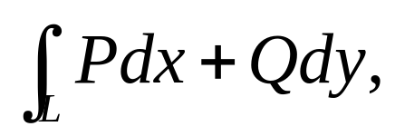
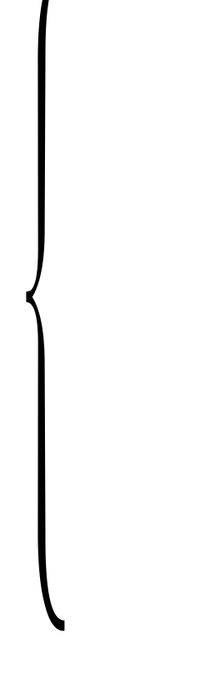

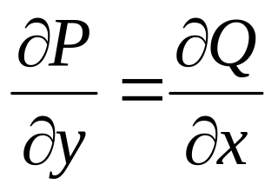

对于
有以下算法：
直接法
（即直接转化为定积分计算）
1.选择简单积分路径
（因此时积分与路径无关）
间接法
2.用Green公式
（若积分路径非闭，则补）
用Green公式去求
（若积分路径非闭，则补）
注：以上均要注意对前提条件的验证.

